Slide 1


Bài 42
QUẦN THỂ
SINH VẬT

Slide 2


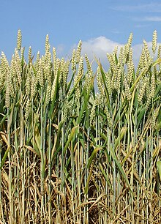
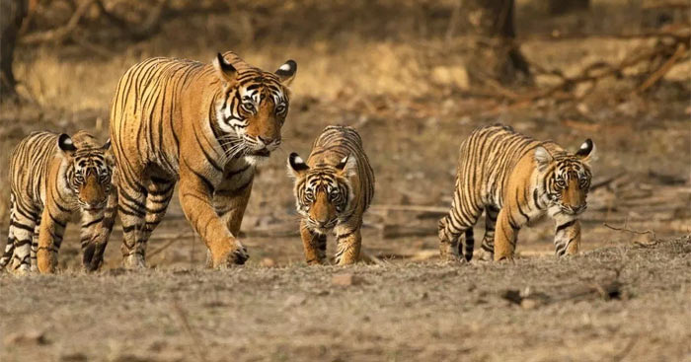
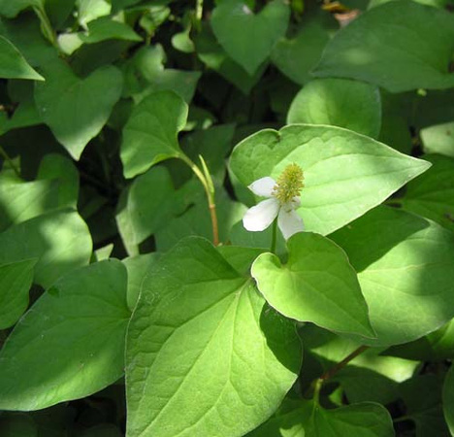
II. CÁC ĐẶC TRƯNG CƠ BẢN CỦA QUẦN THỂ
Mỗi quần thể sinh vật có những đặc trưng cơ bản, đó là dấu hiệu để phân biệt quần thể này với quần thể khác. Các đặc trưng cơ bản của quần thể gồm kích thước quần thể, mật độ cá thể trong quần thể, tỉ lệ giới tính, thành phần nhóm tuổi và kiểu phân bố các cá thể trong quần thể.

Slide 3
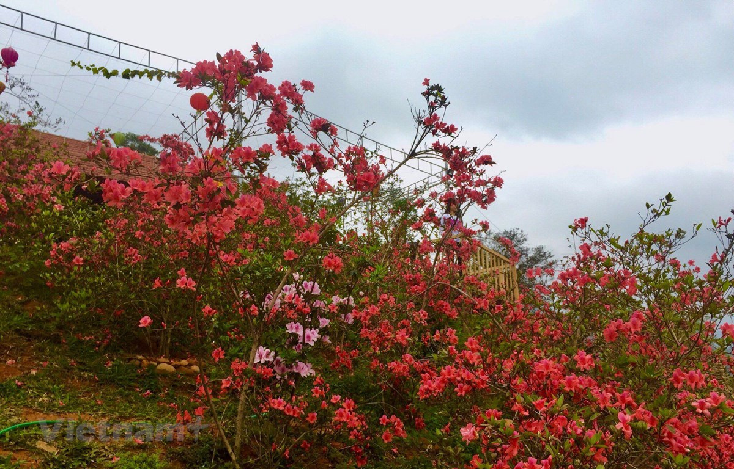
II. CÁC ĐẶC TRƯNG CƠ BẢN CỦA QUẦN THỂ
1. Kích thước quần thể
Kích thước của quần thể là số lượng các cá thể phân bố trong khoảng không gian của quần thể.
Ví dụ: ở vùng núi Tam Đảo kích thước của quần thể cây đỗ quyên hoa đỏ khoảng 150 cây

Slide 4
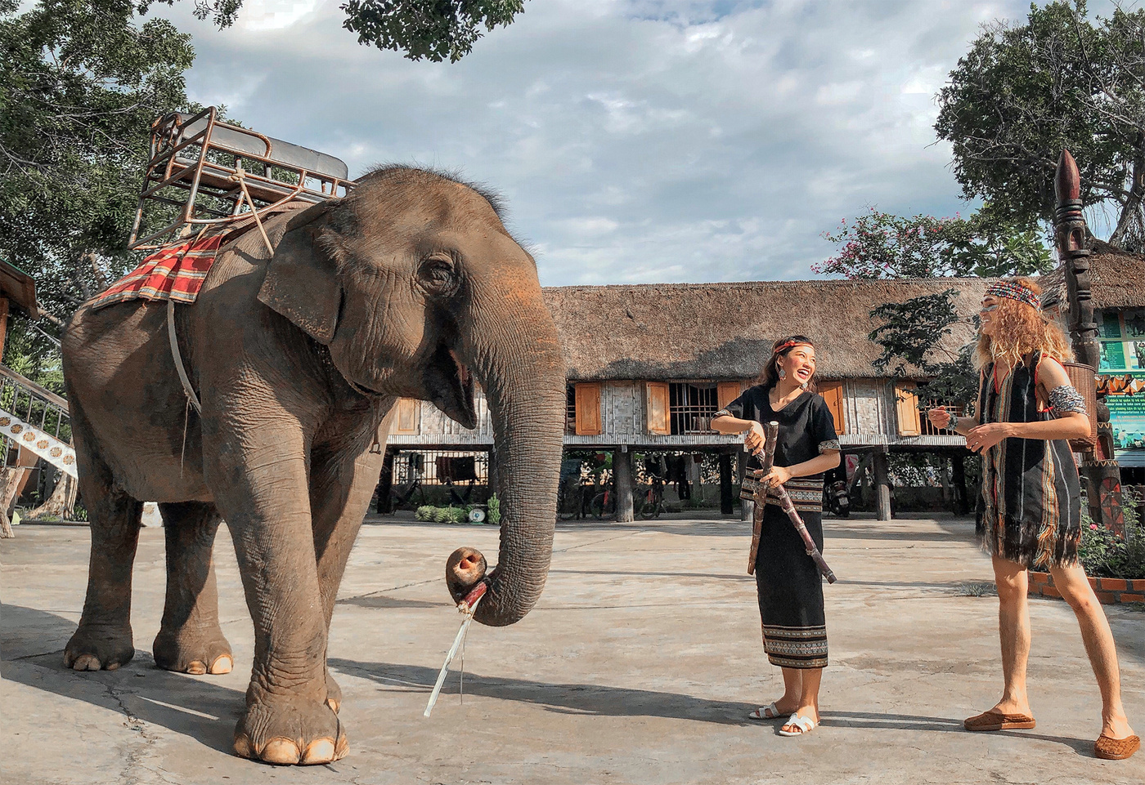
II. CÁC ĐẶC TRƯNG CƠ BẢN CỦA QUẦN THỂ
1. Kích thước quần thể
Kích thước của quần thể là số lượng các cá thể phân bố trong khoảng không gian của quần thể.
Ví dụ: ở Vườn quốc gia Yok Đôn, Đắk Lắk, quần thể voi châu Á có kích thước lớn nhất là 36 con

Slide 5
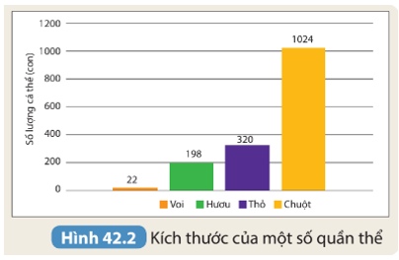
II. CÁC ĐẶC TRƯNG CƠ BẢN CỦA QUẦN THỂ
1. Kích thước của quần thể sinh vật
Hình sau biểu thị kích thước của bốn quần thể cùng sống trong một khu rừng. Em hãy quan sát hình, so sánh và rút ra nhận xét về tương quan giữa kích thước cơ thể và kích thước quần thể voi, hươu, thỏ, chuột.
Về kích thước cơ thể: Voi > Hươu > Thỏ rừng > Chuột
Về kích thước quần thể: Voi < Hươu < Thỏ rừng < Chuột
Như vậy, kích thước cơ thể và kích thước quần thể của loài có mối quan hệ tỉ lệ nghịch với nhau, loài có kích thước cơ thể nhỏ thường có kích thước quần thể lớn hơn và ngược lại.

Slide 6
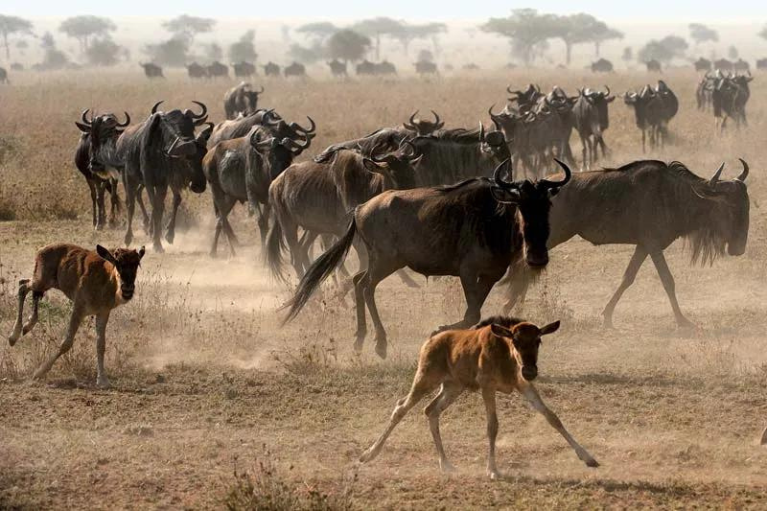



II. CÁC ĐẶC TRƯNG CƠ BẢN CỦA QUẦN THỂ
2. Mật độ cá thể của quần thể
Mật độ cá thể của quần thể là số lượng cá thể trên một đơn vị diện tích hay thể tích của quần thể.
Mỗi quần thể có mật độ đặc trưng nhất định.

Slide 7

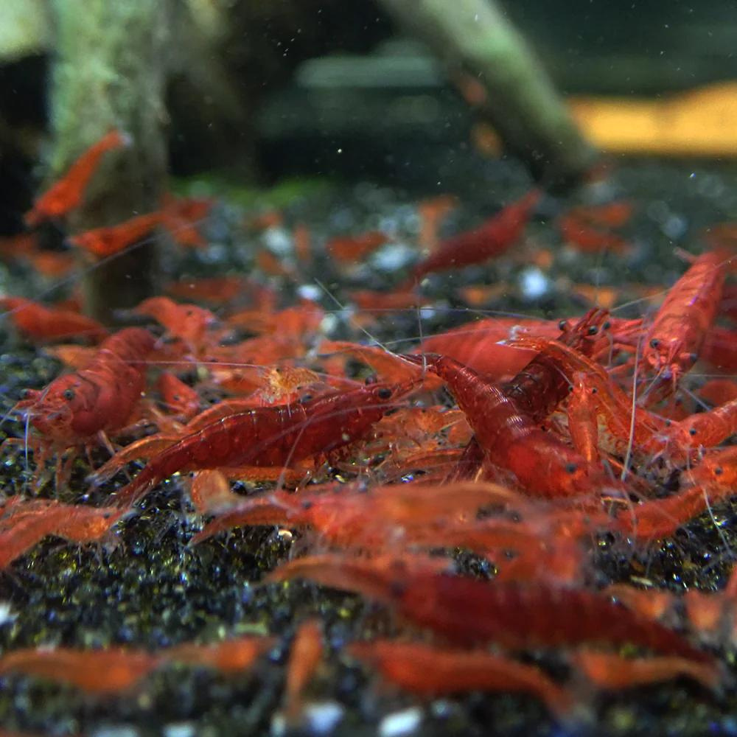
II. CÁC ĐẶC TRƯNG CƠ BẢN CỦA QUẦN THỂ
2. Mật độ cá thể của quần thể
Ví dụ: mật độ của cây thông là 1000 cây/ha đất đồi, mật độ của tôm là 1 - 2 con/1 lít nước ao

Slide 8
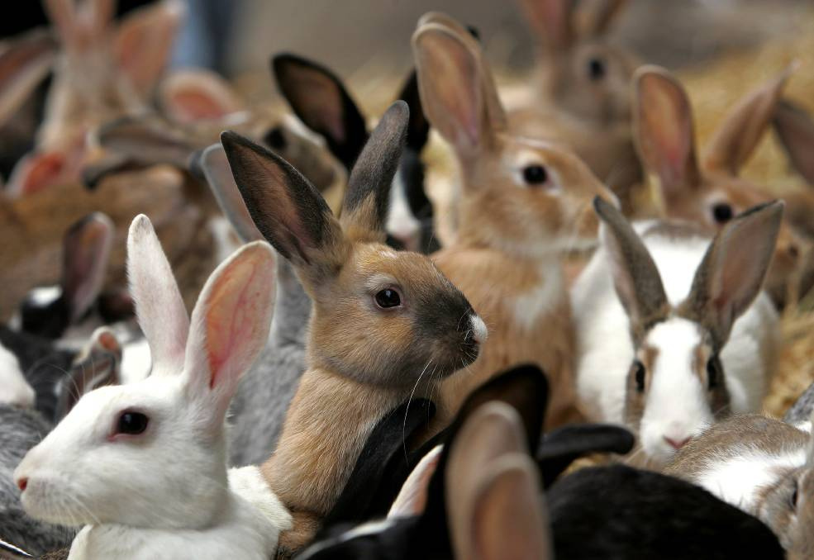
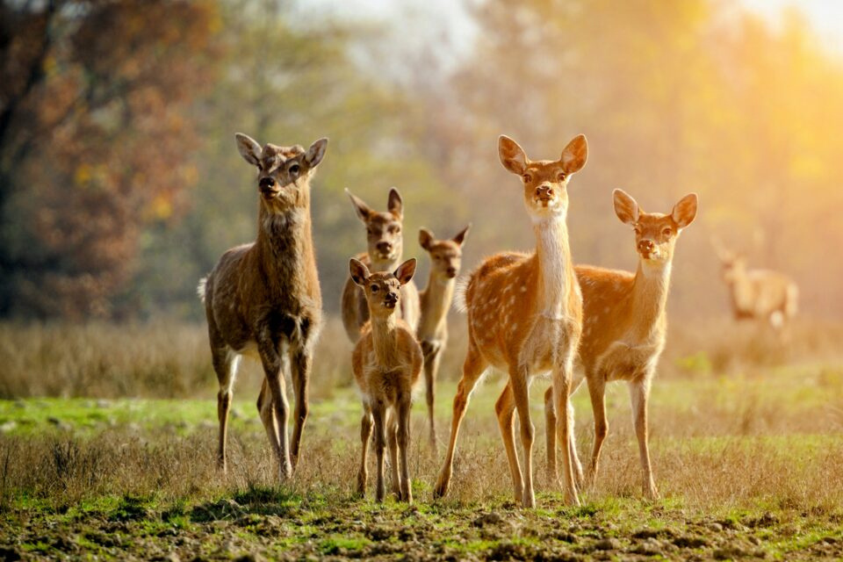
II. CÁC ĐẶC TRƯNG CƠ BẢN CỦA QUẦN THỂ
2. Mật độ cá thể của quần thể
Khi mật độ quần thể quá cao hoặc quá thấp sẽ ảnh hưởng đến các hoạt động sống của các cá thể trong quần thể như: tìm kiếm thức ăn, nơi ở: cơ hội gặp gỡ giữa các cá thể khác giới để sinh sản,...
Mật độ quần thể quá cao
Mật độ quần thể quá thấp

Slide 9
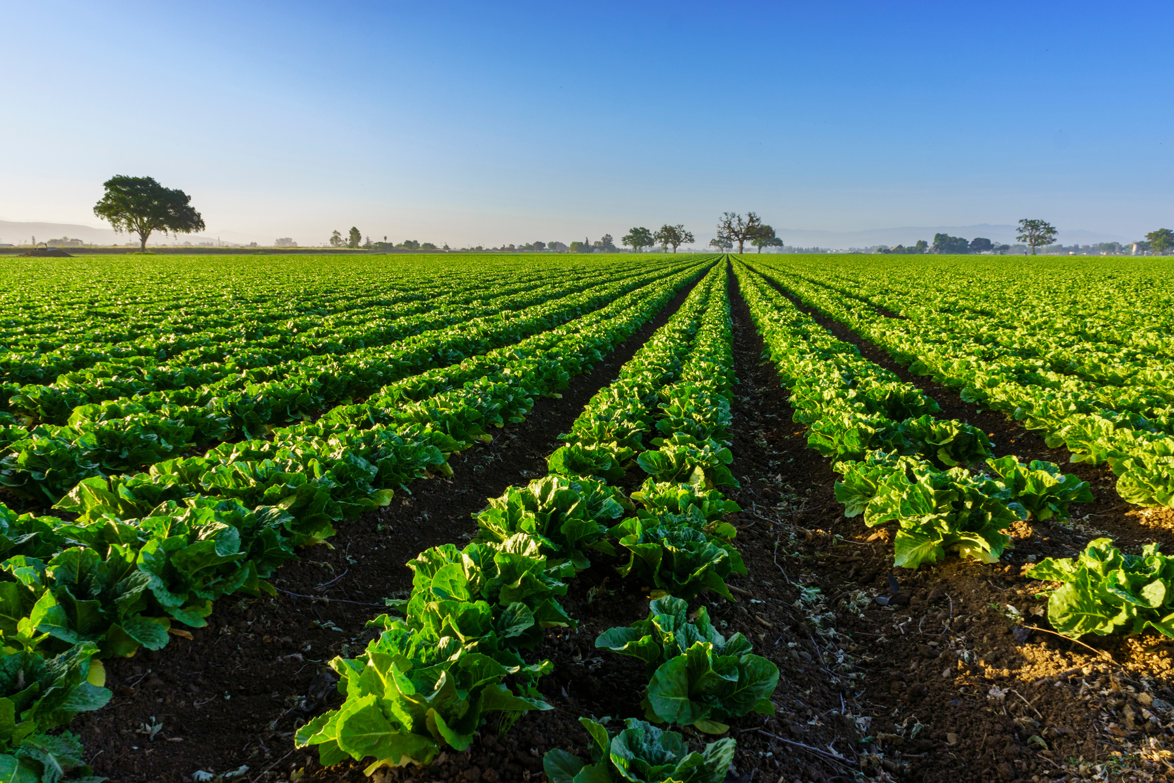
II. CÁC ĐẶC TRƯNG CƠ BẢN CỦA QUẦN THỂ
2. Mật độ cá thể của quần thể
Mật độ cá thể của quần thể được ứng dụng trong chăn nuôi, trồng trọt như thế nào?
Đáp án

Slide 10
II. CÁC ĐẶC TRƯNG CƠ BẢN CỦA QUẦN THỂ
3. Tỉ lệ giới tính
Dựa vào thông tin trong Bảng 42.1, hãy xác định mật độ cá thể của mỗi quần thể được nhắc đến.
QUẦN THỂ | SỐ LƯỢNG CÁ THỂ | KHÔNG GIAN PHÂN BỐ | MẬT ĐỘ
Lim xanh | 11 250 | 15 ha | ?
Bắp cải | 3000 | 75 m² | ?
Cá chép | 120 000 | 60 000 m³ | ?

Slide 11
II. CÁC ĐẶC TRƯNG CƠ BẢN CỦA QUẦN THỂ
3. Tỉ lệ giới tính
Dựa vào thông tin trong Bảng 42.1, hãy xác định mật độ cá thể của mỗi quần thể được nhắc đến.
QUẦN THỂ | SỐ LƯỢNG CÁ THỂ | KHÔNG GIAN PHÂN BỐ | MẬT ĐỘ
Lim xanh | 11 250 | 15 ha | 750 cá thể/ha
Bắp cải | 3000 | 75 m² | 40 cá thể/m²
Cá chép | 120 000 | 60 000 m³ | 2 cá thể/m³

Slide 12

II. CÁC ĐẶC TRƯNG CƠ BẢN CỦA QUẦN THỂ
3. Tỉ lệ giới tính
Tỉ lệ giới tính là tỉ lệ giữa số lượng cá thể đực và số lượng cá thể cái trong quần thể
Tỉ lệ giới tính ở đa số các loài động vật thường xấp xỉ 1: 1 nhưng ở một số loài như cá sấu Mỹ là xấp xỉ 1:5, ở chim chích choè đất là xấp xỉ 1:9,...

Slide 13
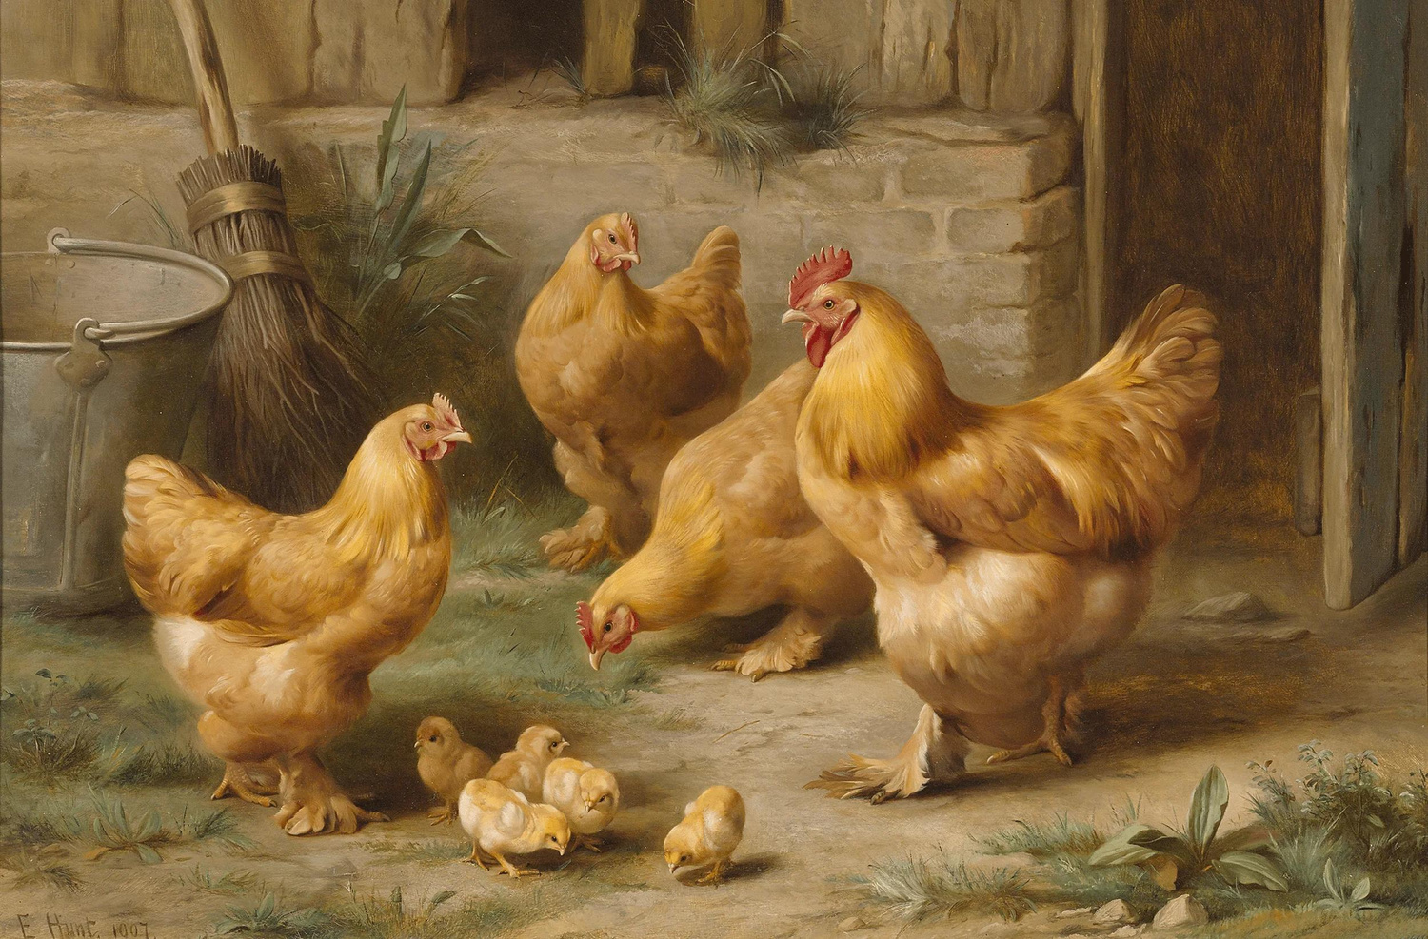
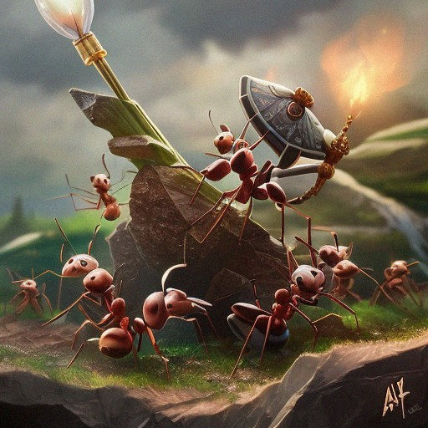
II. CÁC ĐẶC TRƯNG CƠ BẢN CỦA QUẦN THỂ
3. Tỉ lệ giới tính
Tuy nhiên, tỉ lệ này có thể thay đổi trong quá trình sống tùy thuộc vào đặc điểm của từng loài, thời gian và điều kiện sống,...
Tỉ lệ giới tính của quần thể là đặc trưng quan trọng đảm bảo hiệu quả sinh sản của quần thể.

Slide 14

II. CÁC ĐẶC TRƯNG CƠ BẢN CỦA QUẦN THỂ
3. Tỉ lệ giới tính
Nêu ví dụ tỉ lệ giới tính của loài có thể thay đổi trong quá trình sống
Ví dụ tỉ lệ giới tính của loài có thể thay đổi trong quá trình sống: Trước mùa sinh sản, nhiều loài thằn lằn, rắn có số lượng cá thể cái nhiều hơn cá thể đực. Sau mùa sinh sản, số lượng cá thể đực và cá thể cái gần bằng nhau

Slide 15
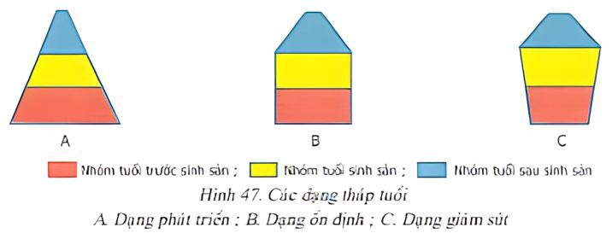
II. CÁC ĐẶC TRƯNG CƠ BẢN CỦA QUẦN THỂ
4. Nhóm tuổi
Quan sát Hình 42.3, hãy nhận xét mối tương quan về số lượng cá thể của nhóm tuổi trước sinh sản và nhóm tuổi sinh sản trong mỗi kiểu tháp tuổi.
Nhóm tuổi trước sinh sản
Nhóm tuổi sau sinh sản
Nhóm tuổi sinh sản

Slide 16
II. CÁC ĐẶC TRƯNG CƠ BẢN CỦA QUẦN THỂ
4. Nhóm tuổi
Quần thể sinh vật gồm nhiều nhóm tuổi: Nhóm tuổi trước sinh sản, Nhóm tuổi sinh sản, Nhóm tuổi sau sinh sản
– Tháp phát triển: số lượng cá thể thuộc nhóm tuổi trước sinh sản lớn hơn nhiều so với nhóm tuổi sinh sản. – Tháp ổn định: số lượng cá thể thuộc nhóm tuổi trước sinh sản tương đương so với nhóm tuổi sinh sản. – Tháp suy thoái: số lượng cá thể thuộc nhóm tuổi trước sinh sản nhỏ hơn so với nhóm tuổi sinh sản.

Slide 17
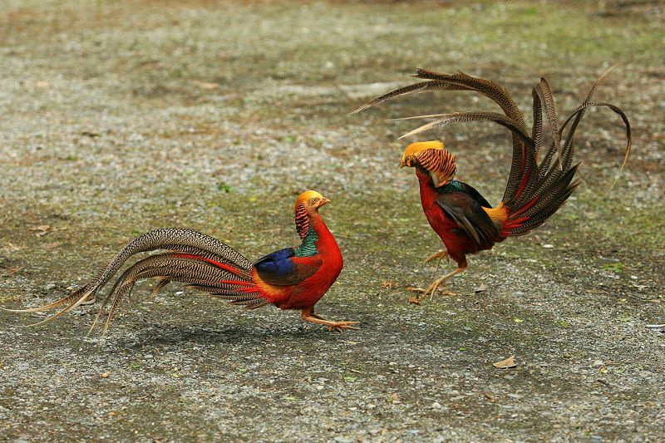
II. CÁC ĐẶC TRƯNG CƠ BẢN CỦA QUẦN THỂ
4. Nhóm tuổi
Điều tra quần thể chim trĩ đỏ khoang cổ trong một khu vực nghiên cứu thu được số liệu về số cá thể chim trĩ trong mỗi nhóm tuổi như sau: nhóm tuổi trước sinh sản là 80 con, nhóm tuổi đang sinh sản là 30 con, nhóm tuổi sau sinh sản là 15 con. Về tháp tuổi chim trĩ và xác định quần thể chim trĩ có tháp tuổi thuộc dạng nào

Slide 18
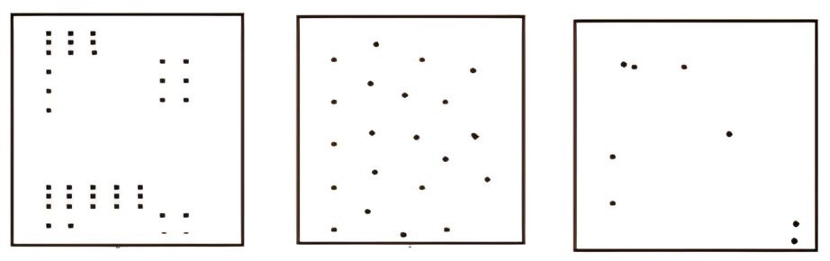
II. CÁC ĐẶC TRƯNG CƠ BẢN CỦA QUẦN THỂ
5. Phân bố cá thể trong quần thể
Hãy mô tả đặc điểm của mỗi kiểu phân bố cá thể của quần thể
a) Theo nhóm
b) Đồng đều
c) Ngẫu nhiên

Slide 19
II. CÁC ĐẶC TRƯNG CƠ BẢN CỦA QUẦN THỂ
5. Phân bố cá thể trong quần thể
Sự phân bố cá thể của quần thể có ảnh hưởng tới khả năng khai thác nguồn sống trong khu vực phân bố. Có ba kiểu phân bố cá thể:
Kiểu phân bố theo nhóm: thường xuất hiện khi điều kiện sống phân bố không đồng đều trong môi trường
Kiểu phân bố đồng đều: thường xuất hiện khi điều kiện sống phân bố đều trong môi trường và có sự cạnh tranh gay gắt giữa các cá thể trong quần thể
Kiểu phân bố ngẫu nhiên: thường xuất hiện khi điều kiện sống phân bố đồng đều trong môi trường nhưng không có sự cạnh tranh gay gắt giữa các cá thể trong quần thể

